Slide 1
Importance toxicologique des xénobiotiques
Licence: Pharmacologie expérimentale
UEM1: Pharmacocinétique et Toxicologie Analytique
Dr LEBSIR Dalila
2020/2021

Slide 2
Contenu de la matière
importance toxicologique des xénobiotiques
Origine de l’exposition aux xénobiotiques
Destinée des xénobiotiques dans l’organisme: mécanismes toxicodynamiques
Toxicocinétique
Mode d’évaluation : Examen de TP, note de TP, EMD

Slide 3
Notions générales
La toxicologie est une discipline scientifique qui s’intéresse à l’étude des substances susceptibles de nuire à l’organisme (substances toxiques ou poison), mais aussi à la prise en charge des intoxications.
la toxicologie étudie :
les propriétés chimiques et physiques des toxiques ;
leurs sources ;
Les circonstances occasionnant leur contact avec le vivant ;
Les effets du toxique sur l’organisme et sur l’environnement
la détection des substances toxiques ;
la manière de combattre ces substances (antidotes).

Slide 4
La toxicologie analytique porte sur la détection, l’identification et l’évaluation des médicaments et d’autres composés étrangers (xénobiotiques) et de leurs métabolites dans les échantillons biologiques et non biologiques.

Slide 5
Le toxicologue analyste peut jouer un rôle utile dans le diagnostic, la gestion et, dans certains cas, la prévention de l’empoisonnement.
L’analyste doit être capable de communiquer efficacement avec des cliniciens, des pathologistes, la police …

Slide 6
Un xénobiotique : c’est une substance étrangère à l’organisme vivant (ex : additif) et qui peut être mélangé avec les aliments

Slide 7
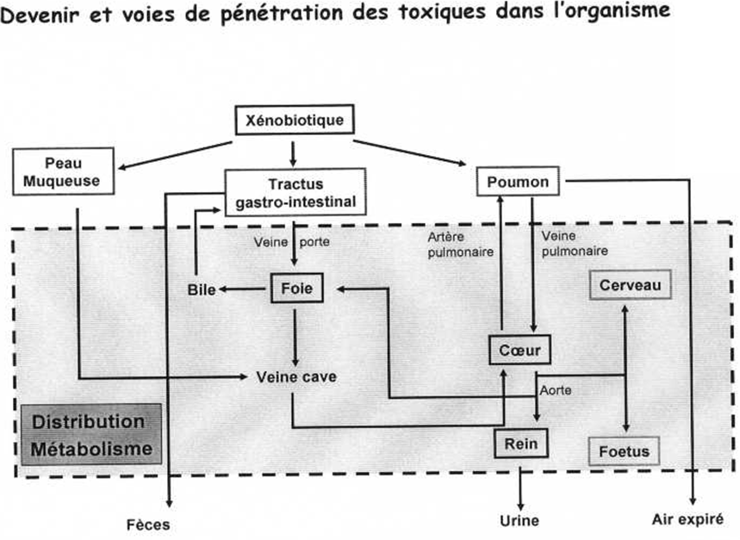

Slide 8
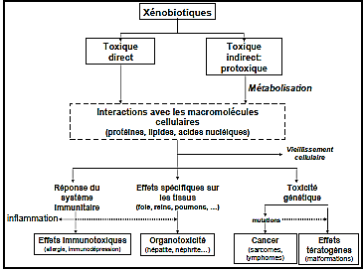

Slide 9
Qu’est-ce qu’un toxique ?
Une substance est dite toxique lorsqu’elle provoque, après pénétration dans l’organisme, des troubles d’une ou de plusieurs fonctions vitales, pouvant aller jusqu’à leur suppression complète et amener la mort
de façon passagère ou durable,
dans l’immédiat, à court terme ou à long terme,
quelque soit la voie,
à dose relativement élevée, administrée en une fois ou plusieurs fois très rapprochées,
ou par petites doses longtemps répétées

Slide 10
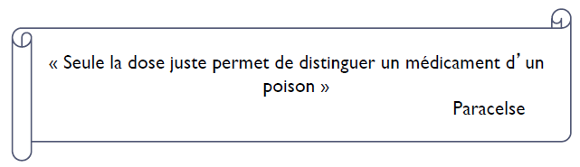
substance provoquant des effets délétères sur l’organisme
à plus ou moins long terme
Quelle que soit la dose
Quelle que soit la voie d’administration

Slide 11
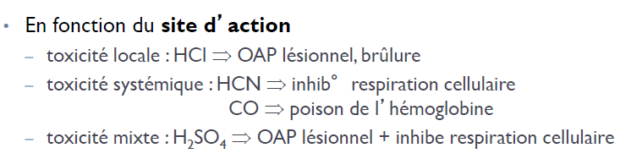
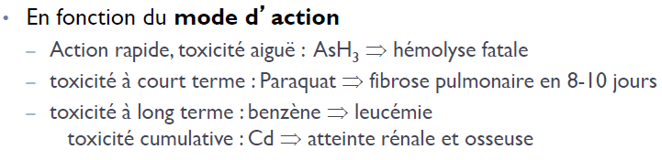
Plusieurs formes de toxicité
Notes:
L'œdème lésionnel lié à des facteurs toxiques (gaz) ou infectieux (grippe, choc septique) empêche lui aussi le bon fonctionnement des échanges gaz-sang.
Paraquat: herbicide

Slide 12
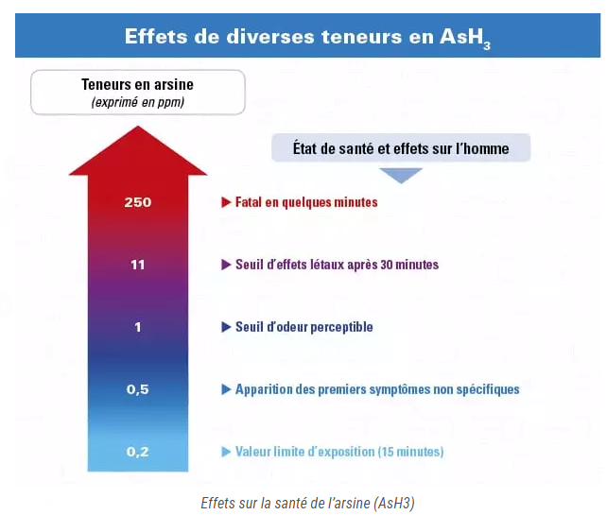
Notes:
arsine est la forme la plus toxique de l'arsenic. Gaz hémolytique puissant

Slide 13
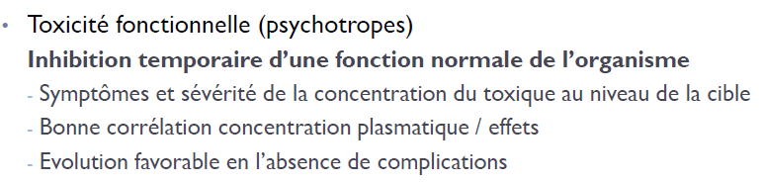
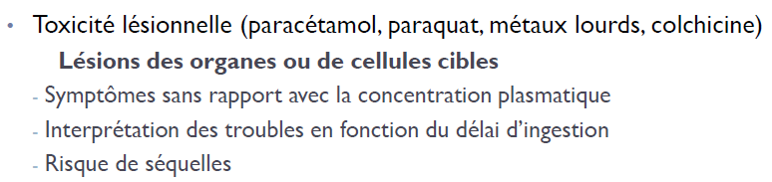

Slide 14
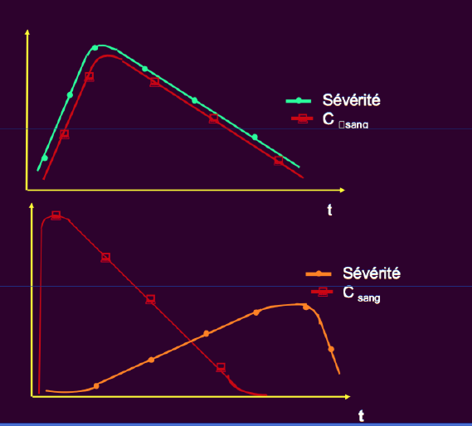
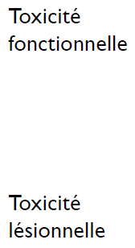

Slide 15
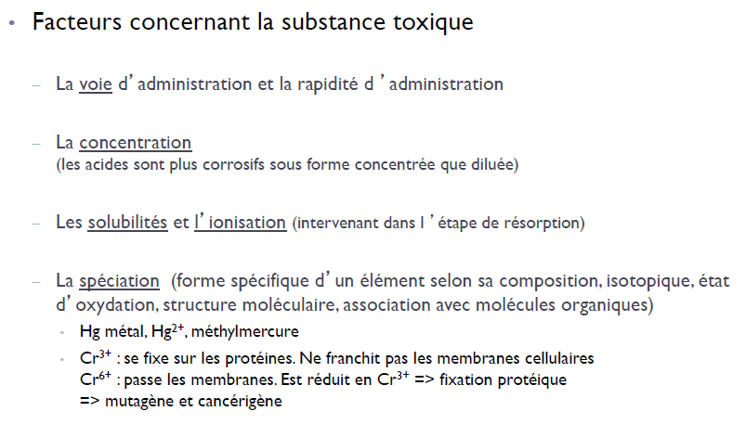
Modulation des effets toxiques

Slide 16
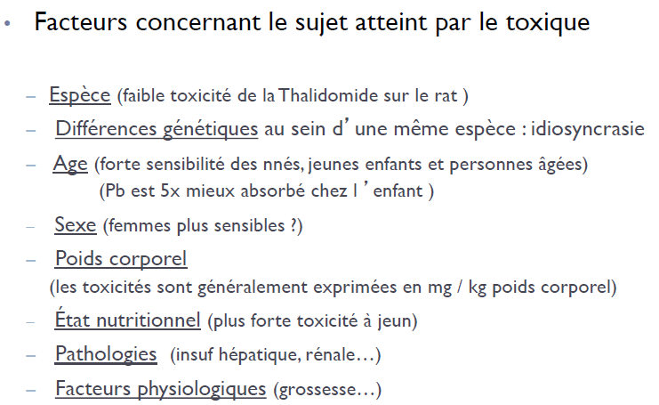
Notes:
Talidomide : sedatif et anti-nauséeux : teratogène

Slide 17
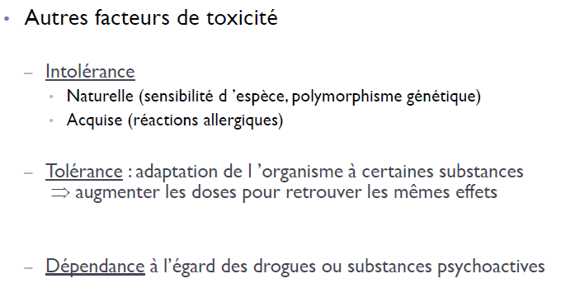

Slide 18
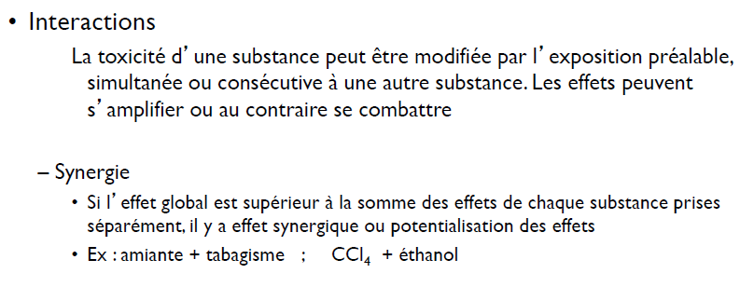
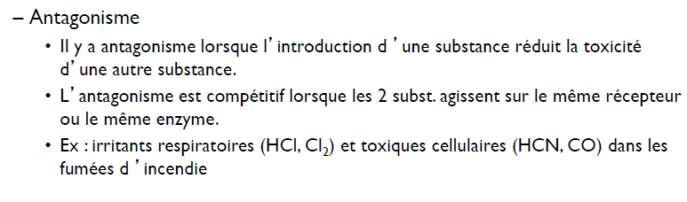

Slide 19
le risque toxicologique
Définition de la toxicité*
☞ La toxicité d’une substance peut-être définit comme sa « capacité à produire des effets néfastes sur un organisme vivant »
☞ La toxicité de l’aliment peut-être :
-Naturelle ou Intrinsèque (qui vient de l’intérieur) : l’aliment contient une substance toxique naturellement présente ou apparue au cours d’un traitement technologique (fermentation, fumage..)

Slide 20
- Extrinsèque (qui vient de l’extérieur) , elle est le résultat d’une contamination par un produit introduit dans l’aliment au cours de sa production ou de sa fabrication de manière intentionnelle (additif..) ou accidentelle (lavage…).
☞ l’intensité de la réaction dépend de :
- la toxicité propre (intrinsèque) de la substance
- la quantité (dose) consommée
- la durée de consommation

Slide 21
Origine de la toxicité
Toxicité extrinsèque
Pollution agricole
Nitrate dans les légumes
Les nitrates répandus dans les sols ne polluent pas seulement l’eau, ils restent aussi dans les légumes
Sept personnes intoxiquées après un repas de champignons. Une fillette de 4 ans succombe
Toxicité intrinsèque (naturelle)

Slide 22
HORMONES
DEPUIS 1988, une directive communautaire interdit l’emploi des hormones de croissance pour l’engraissement de la viande de boucherie. Cette directive a été adoptée sous la pression des consommateurs. Mais beaucoup d’animaux sont encore traités clandestinement aux hormones avec de nouveaux anabolisants. Aucune enquête médicale sérieuse n’est venue démontrer les incidences de ces substances sur la santé. Dans le doute, on peut toujours limiter sa consommation de viande de bœuf.
Toxicité extrinsèque
Pollution par des médicaments vétérinaires

Slide 23
Les traces de produits d’entretien adhèrent sur les surfaces entrant au contact des denrées alimentaires, créent un risque d’intoxication pour le consommateur. Elles doivent être éliminées par un rinçage abondant et soigné immédiatement après le nettoyage ou la désinfection.
Toxicité extrinsèque
pollution technologique

Slide 24
- pollution des aliments par le rejet dans l’eau de déchets industriels contenant du mercure. L’exemple le plus connu est celui de Minamata, au Japon, où de nombreux pécheurs ont été gravement atteints (cas mortels et nombreuses maladies nerveuses graves et irréversibles) pour avoir consommé régulièrement et en grande quantité, du poisson pêché dans une zone très polluée.
Toxicité extrinsèque
Pollution industrielle

Slide 25
- deux enfants de 2 et 4 ans avaient utilisés pendant 4 semaines un récipient de poterie artisanale. Ils buvaient du jus de pommes contenu dans ce récipient et ce jus dissolvait le plomb du revêtement. Ils furent atteints d’une intoxication aiguë et durent être hospitalisés ; le plus jeune mourut.
Toxicité extrinsèque
Pollution « technologique »

Slide 26
- le chauffage des corps gras, dans des conditions proches de celles qu’on rencontre parfois dans les préparations culinaires, peut donner naissance à des substances indigestes ou toxiques (acroléine). Le fumage, la cuisson au gril, peuvent contribuer à la contamination des aliments par des hydrocarbures cancérogènes.
Toxicité extrinsèque
Pollution technologique
« technique culinaire »

Slide 27
ADDITIFS
Conservateurs, colorants, anti-oxygène… consommées en excès, certaines de ces substances sont nocives. C’est le cas des sulfites, des anti-oxydants (E220 à E227) qui provoquent des allergies chez les asthmatiques.
Toxicité extrinsèque
Pollution technologique par des « additifs alimentaires »

Slide 28
Les trois types de toxicité :
Toxicité aiguë*
Les signes apparaissent rapidement après l’ingestion de la substance, de façon plus ou moins intense selon la dose ingérée
Exemples :
-dose excessive d’alcool : ivresse
-neurotoxine de champignon : vomissement et diarrhée puis mort

Slide 29
Toxicité subaiguë*
ou Toxicité à court terme
Les signes apparaissent après une courte durée de consommation (mois, années)
Elle est due à l’ingestion de doses répétées du produit toxique
Exemples :
-doses répétées de tabac : bronchite, sinusite, essoufflement

Slide 30
Toxicité chronique*
Les signes apparaissent soit après une longue durée de consommation (multidoses ingérées), d’exposition sans arrêt (dizaine d’années, vie, transmission entre générations) soit il peut y avoir une longue période entre l’exposition et la manifestation des troubles
Exemples :
- plomb : saturnisme atteinte du système nerveux ;
- alcool : cirrhose du foie ;
- dioxine : effet cancérigène, trouble de la reproduction ;
- polyphénols : effet tératogène (déformation du fœtus)...

Slide 31
Risques résultants de l’ingestion de toxiques
Normalement, les produits toxiques sont évacués de l’organisme par les urines et les selles, après transformation ou non par le foie en un dérivé facile à évacuer du corps.
2 exceptions :

Slide 32
- Toxicité après biotransformation* = biotoxification:
une substance peut être inoffensive lorsqu’elle est absorbée par l’organisme. Elle passe dans le sang et est captée par le foie. Le foie transforme la substance en un dérivé toxique pour l’organisme par un processus d’activation toxique.
Exemple :
Nitrate ➔ Nitrite ➔ Nitrosamine
action flore intestinale
- Les nitrates sont inoffensifs
- Les nitrites peuvent oxyder l’hémoglobine qui devient incapable de fixer le dioxygène. Ceci provoque une détresse respiratoire notamment chez les nourrissons
- Les nitrosamines ont un effet fortement cancérigène

Slide 33
- Toxicité par accumulation* :
Certaines substances toxiques liposolubles sont évacuées très lentement de l’organisme (plusieurs mois, années) car le foie les transforme difficilement en dérivés évacuables par l’organisme. Ils s’accumulent dans les graisses. Une consommation régulière de doses entraîne le stockage d’une quantité importante de produits toxiques dans le corps (avec apparition de la toxicité).
Exemples :
Certains plastifiants (PCB : polychlorobiphényle) accumulation dans tissu adipeux,
Le plomb accumulation au niveau du système nerveux,
Les dérivés chlorés de la dioxine s’accumulent dans lait de vache et contaminent les consommateurs

Slide 34
Principes de l’évaluation toxicologique
Pour déterminer les paramètres toxicologiques d’un produit : On applique le produit sur des cultures de cellules ou des animaux et on observe les effets aigus, subaigus, chroniques. Les résultats sont extrapolés à l’homme. Ils sont complétés par les études épidémiologiques sur les populations humaines, enquêtes qui mettent en relation les troubles observés dans une population et la présence d’une substance potentiellement toxique.
Ex : l’amiante et certains cancers des poumons

Slide 35
- Des tests étudient trois types de réponses à l’ingestion de substances toxiques :
⇨les effets cancérigènes*
⇨Les effets tératogènes*
⇨ Les effets mutagènes*

Slide 36
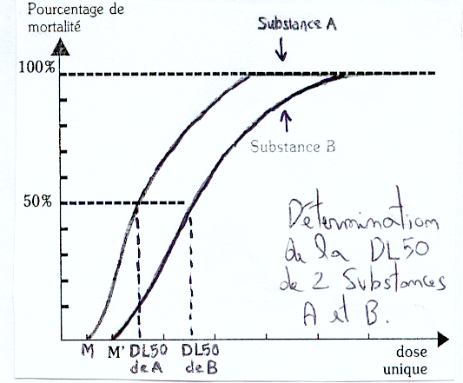
Détermination de la DL 50 de 2 substances A et B
Substance A
Substance B
Quelle est la substance la plus toxique ?
toxicité B moins élevée que A car pour une dose unique plus faible A provoque la mort de 50% des cobayes

Slide 37
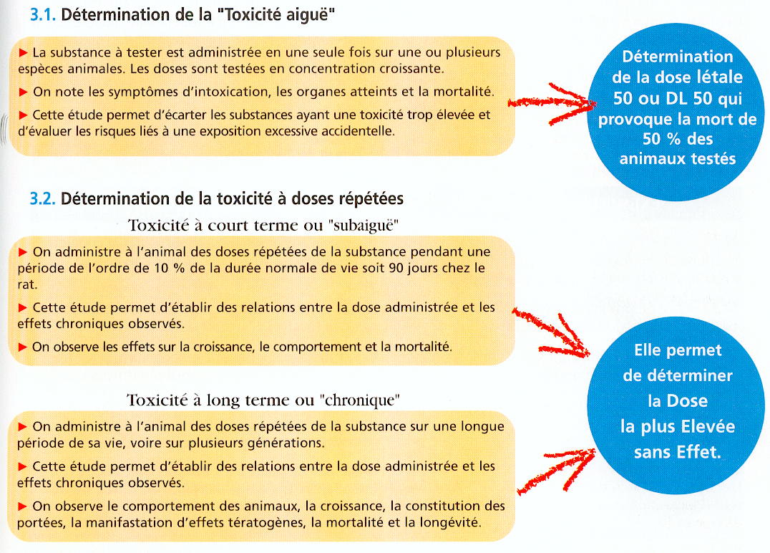

Slide 38
DSE*
Dose la plus élevée Sans Effet sur la santé
Dose Journalière Admissible : Quantité de produit qui peut être consommé quotidiennement, même pendant toute une vie, sans entraîner de risque pour la santé.
DJA*
Elle est exprimée en mg/Kg de poids corporel/jour et elle correspond à DSE/100 ou 1000 facteur de « sécurité »
DL50*
Dose Létale 50 = dose qui provoque la mort de 50% des animaux testés

Slide 39
Schéma du calcul de la DJA :
Expérimentation animale
Dose Sans Effet (DSE)
Extrapolation à l’homme
Dose Journalière Admissible DJA= DSE/100 ou 1000

Slide 40
Toxicité des aliments
Les substances toxiques naturellement présentes dans les aliments
Une multitude, mais en petite quantité. La consommation raisonnable d’aliments ne provoque pas d’effet.

Slide 41
- Les champignons vénéneux (amanites phalloïde qui contient naturellement de la phalline naturellement toxique) par exemple) à toxicité aigu car la mort intervient quelques heures après consommation.
- Les amandes des noyaux de fruits (pêche, abricot, prune) contiennent du cyanure (en quantité subaigu) mais qu’il faut éviter de croquer.
- Le Café, le thé, le cacao à dose élevée provoquent des troubles (tremblements, insomnie…..).
- Les pommes de terre verdies ou germées peuvent contenir un alcaloïde responsable de maux de tête, de troubles gastro-intestinaux et neurologiques…
- Certains poissons tels que le thon rouges renferment de l’histamine responsable de rougeurs, d’allergies cutanées…

Slide 42
Les contaminants chimiques
contamination pendant la production des matières premières
-utilisation de produits phytosanitaires (insecticides, fongicides..) pour préserver les plantes des maladies
-utilisation de médicaments vétérinaires sur les animaux d’élevage.
-utilisation intensive d’engrais azoté qui entraînent l’accumulation de nitrates dans les nappes phréatiques et dans les sols.

Slide 43
Les auxiliaires technologiques
Substance remplissant une fonction technologique dans la transformation d’aliments, non consommée comme ingrédient alimentaire, laissant peu ou pas de résidu dans le produit fini.
Ex : antimousses, catalyseurs, lubrifiants (aide au démoulage), agents de lavage et pelage.

Slide 44
Les pratiques culinaires
Les cuissons atteignant des températures supérieures à + 180°C (fritures, grillades…) provoquent la production de nombreuses substances toxiques cancérigènes à long terme (exp: acroléine). De plus l’emploi d’huile contenant plus de 25% de triglycérides oxydés présente un danger pour le consommateur.

Slide 45
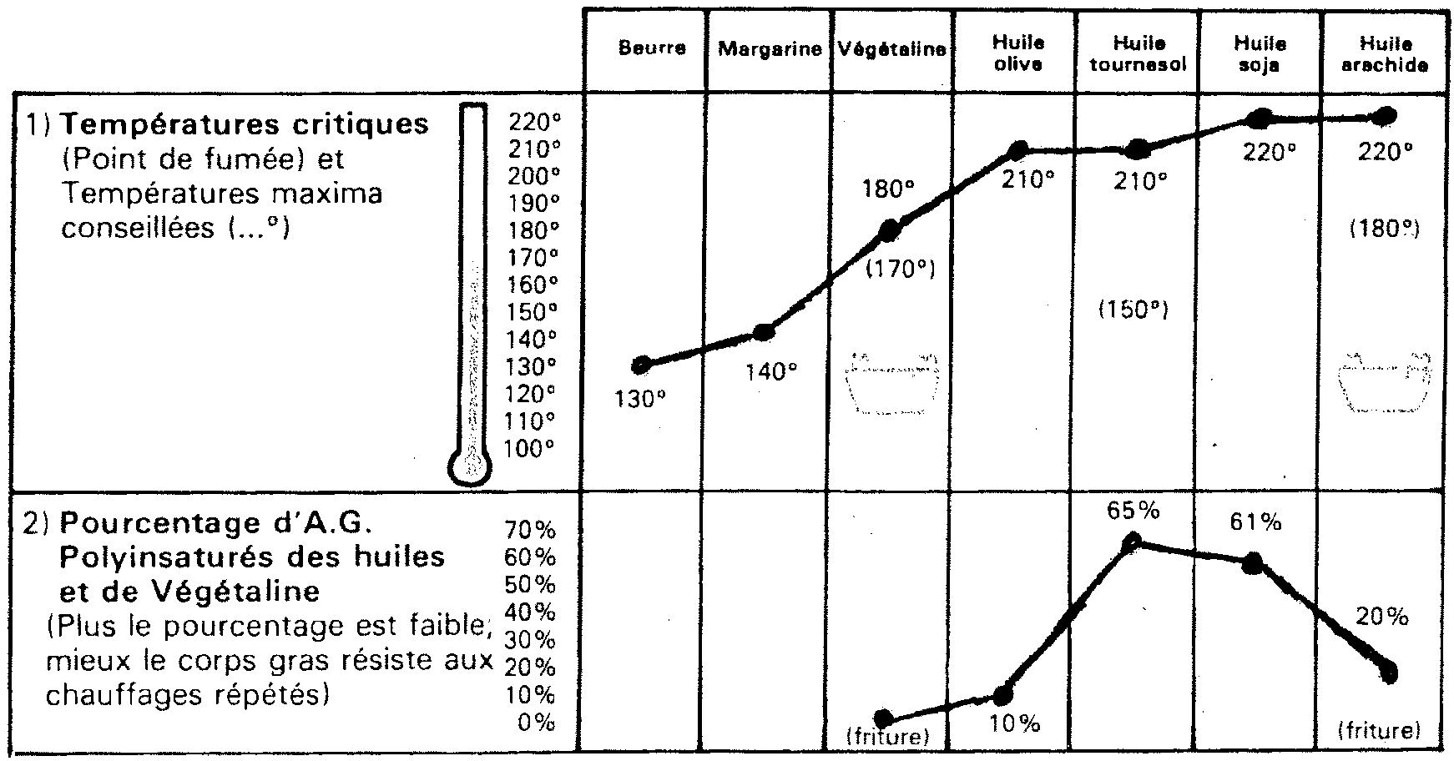
En règle générale, l'altération d'une huile est, en effet, accélérée par la lumière et surtout la chaleur.
Au-dessous de la température critique, la stabilité à l'oxydation d'une huile (sa résistance au rancissement) dépend du degré d'insaturation des acides gras qui la composent : en effet, plus le degré d'insaturation sera élevé (c'est à dire plus elle aura d'A.G. insaturés), moins l'huile sera stable. C'est ainsi que Végétaline, composée d'acides gras saturés, a une bien meilleure stabilité à la chaleur, et donc au chauffage répété exigé par les fritures, que les autres huiles.

Slide 46
Les additifs alimentaires
Substances ajoutées intentionnellement lors d’une transformation industrielle ou artisanale pour améliorer certaines propriétés de l’aliment. Ex : colorants, conservateurs, émulsifiants, gélifiants, aromatisants,… ces substances étrangères aux aliments (xénobiontiques) peuvent être toxiques.

Slide 47
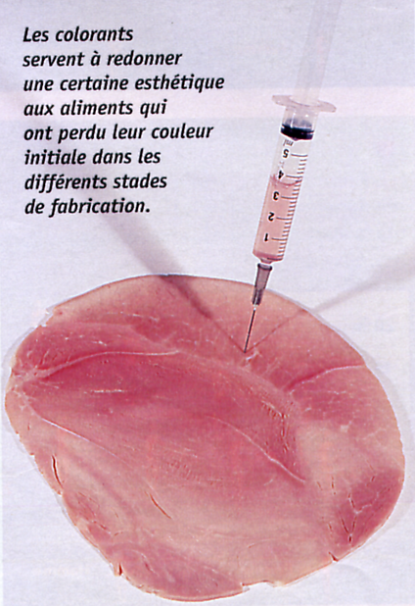
Certains additifs sont toxiques :
Ex : nitrates (E251 et E252), nitrites (E250) utilisé comme conservateurs en charcuterie.
Pourquoi les utilise-t-on ?
c’est traditionnel, indispensable pour qualités organoleptiques (goût, couleur), on a pas trouvé plus efficace.

Slide 48
TD ALCOOL
1. Quel est le risque principal lié aux boissons alcoolisées ?

Slide 49
2. Indiquer 5 effets aigus et 5 effets chroniques de l’alcool.

Slide 51
3. Expliquer pourquoi la prise d’une dose unique d’alcool se traduit par une courbe d’alcoolémie en fonction du temps en forme de cloche (Expliquer séparément la partie ascendante, le sommet et la partie descendante)

Slide 52
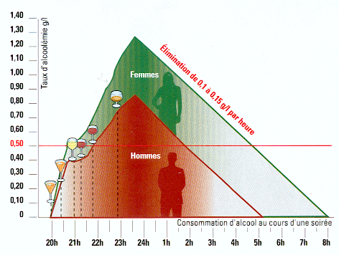

Slide 56
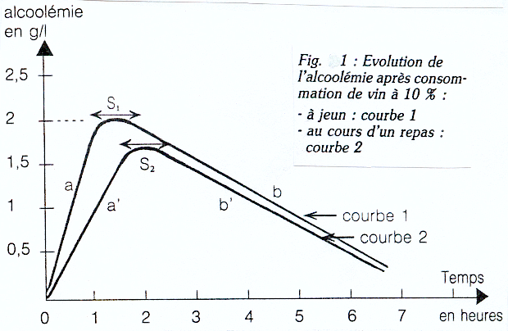
4. Expliquer pourquoi le pic d’alcoolémie est moins élevé pendant un repas par rapport à la même dose bue à jeun.

Slide 58
5. L’alcool peut-il interagir avec d’autres substances ?

Slide 59
6. Rappeler le taux maximal d’alcoolémie toléré pour conduire, expliquer la différence entre les résultats sonnés par un éthylomètre et ceux donnés par un éthylotest ?

Slide 60
-Calculer la quantité maximale de vin à 37% vol à ne pas dépasser pour la femme de référence.
données :
⇨ 1 g d’alcool apporte 30 kJ
⇨ l’apport énergétique de l’alcool ne doit pas dépasser 25% de l’AEJ total
⇨ masse volumique de l’alcool = 0.89 g/mL

